Slide 1
Clean Code & SOLID
Pendidikan Teknik Informatika
FKIP UMS

Slide 2
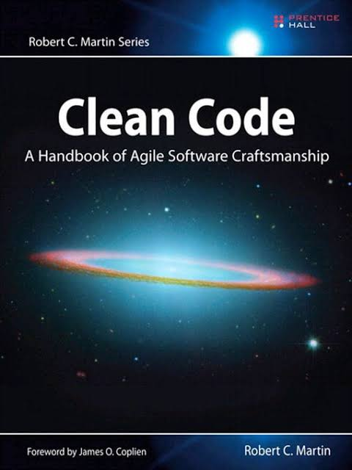
Clean Code
Clean Code: A Handbook of Agile Software Craftsmanship
Robert C. Martin

Slide 3
Clean Code
Seperangkat pedoman dan praktik terbaik yang dirancang untuk membuat kode yang ditulis oleh programmer lebih mudah dipahami, dikelola, dan dipelihara oleh orang lain, termasuk mereka sendiri di masa depan

Slide 4
Kenapa Clean Code
Pemeliharaan yang Lebih Mudah
Kolaborasi yang Lebih Efektif
Meningkatkan Kualitas Kode
Efisiensi
Profesionalisme

Slide 5
Prinsip Dasar Clean Code
Keterbacaan dan Penamaan yang Jelas
DRY Principle (Don't Repeat Yourself)
Testability
Refactoring
Simplicity
Konsistensi

Slide 6
Keterbacaan dan Penamaan yang Jelas
Variabel, fungsi, dan nama kelas harus jelas dan deskriptif
Hindari singkatan yang tidak jelas atau istilah yang tidak dikenal

Slide 7
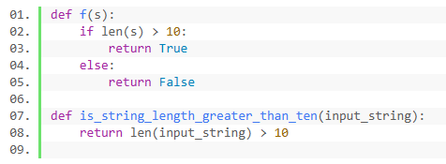
Keterbacaan dan Penamaan yang Jelas

Slide 8
DRY Principle (Don't Repeat Yourself)
Hindari penulisan ulang kode yang sama
Gunakan fungsi dan kelas untuk mengorganisir dan menggabungkan kode yang serupa

Slide 9

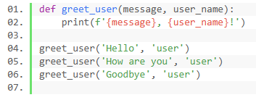
DRY Principle (Don't Repeat Yourself)

Slide 10
Testability
Fungsi dan metode harus melakukan satu tugas yang jelas
Kode harus mudah diuji dan di-debug

Slide 11
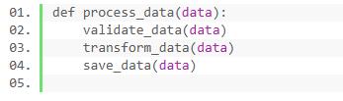
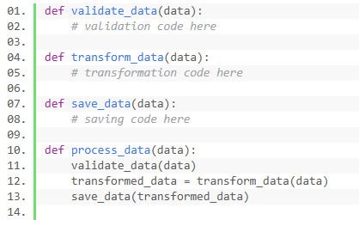
Testability

Slide 12
Refactoring
Proses mengubah struktur kode tanpa mengubah fungsionalitasnya
Tujuan refactoring adalah membuat kode lebih bersih dan mudah dipahami

Slide 13
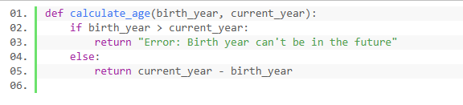
Refactoring

Slide 14
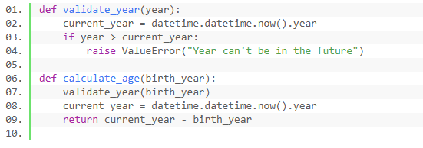
Refactoring

Slide 15
Simplicity
Hindari kompleksitas yang tidak perlu
Lebih baik memiliki lebih banyak baris kode yang jelas daripada sedikit baris kode yang sulit dipahami

Slide 16
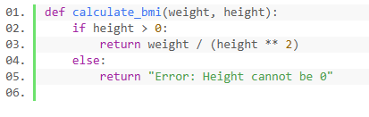
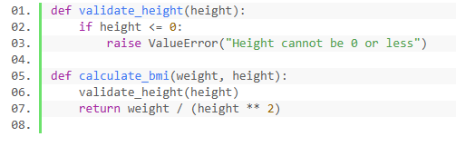
Simplicity

Slide 17
Konsistensi
Gunakan gaya dan konvensi yang sama di seluruh kode
Python memiliki filosofi tersendiri tentang bagaimana menulis kode yang baik dan bersih, yang dikenal sebagai "The Zen of Python"
https://peps.python.org/pep-0008/

Slide 18
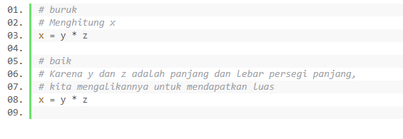
+ Komentar Sebagai Dokumentasi
Komentar harus digunakan untuk menjelaskan 'mengapa' suatu kode ditulis, bukan 'apa' yang dilakukan oleh kode tersebut.

Slide 19
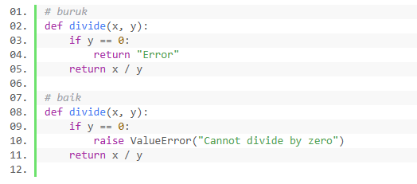
+Error Handling
Manfaatkan pengecualian daripada mengandalkan kode status.

Slide 20
SOLID PRINCIPLE
Single Responsibility Principle (SRP)
Open/Closed Principle (OCP)
Liskov Substitution Principle (LSP)
Interface Segregation Principle (ISP)
Dependency Inversion Principle (DIP)

Slide 21
Single Responsibility Principle (SRP)
Setiap kelas atau modul harus memiliki tanggung jawab atau tugas tunggal.
Membantu mencapai pemisahan tugas dalam program dan memastikan setiap bagian fokus pada tugasnya sendiri.

Slide 22
Single Responsibility Principle (SRP)
Bayangkan seseorang memiliki sebuah restoran dengan satu karyawan yang melakukan segalanya - memasak, membersihkan, melayani pelanggan, mengurus keuangan, dan sebagainya. Jika karyawan tersebut sakit, seluruh operasi restoran akan terganggu. Dengan menerapkan SRP, maka akan ada orang yang berbeda untuk setiap tugas (seorang koki, pelayan, pembersih, dll.), sehingga jika satu orang tidak bisa bekerja, itu tidak akan mengganggu seluruh operasi.

Slide 23
Open/Closed Principle (OCP)
Entitas perangkat lunak (kelas, modul, fungsi) harus terbuka untuk ekstensi tetapi tertutup untuk modifikasi.
"Terbuka" berarti dapat menambahkan fungsionalitas baru, dan "tertutup" berarti tidak mengubah kode yang ada untuk menambahkan fungsionalitas baru.

Slide 24
Open/Closed Principle (OCP)
Bayangkan kita memiliki sebuah mobil yang tidak dapat dimodifikasi. Jika kita ingin menambahkan fitur baru seperti sistem navigasi, kita harus merusak bagian interior mobil untuk memasangnya. Mobil ideal adalah mobil yang memiliki slot yang dapat disesuaikan untuk memasukkan sistem navigasi baru tanpa harus merusak bagian lain dari mobil.

Slide 25
Liskov Substitution Principle (LSP)
Program harus dapat menggunakan kelas turunan mana pun sebagai pengganti kelas induknya tanpa mengubah koreksi atau hasil akhir program.
Menekankan pentingnya memastikan bahwa kelas turunan benar-benar menggantikan fungsi kelas induknya.

Slide 26
Liskov Substitution Principle (LSP)
Bayangkan memiliki burung yang bisa terbang. Kita merancang kandang dengan tinggi tertentu karena burung tersebut bisa terbang. Sekarang, kita memutuskan untuk menambahkan pinguin (yang juga merupakan burung) ke dalam kandang tersebut. Pinguin tidak bisa terbang sehingga kandang tersebut tidak cocok untuk pinguin. Dengan kata lain, meskipun pinguin adalah burung, ia tidak bisa digunakan sebagai pengganti burung yang bisa terbang

Slide 27
Interface Segregation Principle (ISP)
Klien tidak boleh dipaksa untuk bergantung pada antarmuka yang mereka tidak gunakan.
Lebih baik memiliki banyak antarmuka yang spesifik daripada satu antarmuka "umum".

Slide 28
Interface Segregation Principle (ISP)
Bayangkan remote kontrol TV yang juga memiliki tombol untuk mengontrol AC, mesin cuci, dan lemari es. Meskipun ini mungkin terdengar efisien, ini bisa menjadi masalah jika kita hanya ingin mengontrol TV. Dengan memisahkan remote menjadi lebih spesifik (satu untuk TV, satu untuk AC, dll.), Kita membuat interaksi menjadi lebih mudah dan intuitif.

Slide 29
Dependency Inversion Principle (DIP)
Modul tingkat tinggi tidak boleh bergantung pada modul tingkat rendah. Keduanya harus bergantung pada abstraksi.
Mengurangi ketergantungan langsung antara komponen dengan menyuntikkan ketergantungan (biasanya melalui konstruktor atau metode setter).

Slide 30
Dependency Inversion Principle (DIP)
Bayangkan lampu yang bisa dinyalakan dengan menekan saklar. Jika lampu tersebut dihubungkan langsung ke saklar, maka kita tidak akan bisa mengubah cara menghidupkannya tanpa merusak koneksi tersebut. Namun, jika lampu dan saklar sama-sama tergantung pada sistem listrik (abstraksi), kita bisa dengan mudah mengganti saklar dengan pengendali suara atau sensor gerak tanpa merusak lampu atau membutuhkan perubahan signifikan pada sistem.

Slide 31
Tugas cek SPADA cuy

